Slide 1
Компьютерная
зависимость у детей
КОНСУЛЬТАЦИЯ
Подготовила
Учитель – логопед
ГБОУ ШКОЛА № 1474 ОДП 9
ЕРМАСОВА Н. Д.

Slide 2
Опасность не в том, что компьютер однажды начнет мыслить, как человек, а в том, что человек однажды начнет мыслить, как компьютер
Сидни Дж. Харрис

Slide 3


Slide 4
Компьютерная зависимость – это заболевание, связанное с пагубным пристрастием к всевозможным азартным играм
Игровая зависимость
Сетевая зависимость
Зависимость «Сёрфинг»

Slide 5
Кто больше зависим от игр на компьютере?
Дети тех родителей, которые чаще всего не бывают дома, дети состоятельных родителей или трудоголиков, которые постоянно заняты.
Самый зависимый и, в то же время, нежелательный возраст – это 12-15 лет.
Мальчики. По статистике на одну зависимую девочку-подростка приходится до 10 мальчиков, связано это с тем, что кризис подросткового возраста дается мальчикам труднее, да и компьютерных игр для девочек в разы меньше

Slide 6
Несколько фактов:
Самостоятельно только около 20% детей могут перерасти эту проблему.
2. Ребенок может находиться за компьютером не более 1-го часа в день. Подросток – до 2-3-х часов с перерывами.
3. В Финляндии не берут в армию с диагнозом «компьютерная зависимость».
4. Долгое нахождение перед монитором может вызывать нарушения зрения, осанки, снижение иммунитета, головные боли, апатию, раздражительность, усталость, бессонницу. Взрослый человек чувствует себя «выжатым и опустошенным» после нескольких часов работы за компьютером, что же говорить про ребенка.

Slide 7

Признаки компьютерной зависимости у детей:

Slide 8
Признаки компьютерной зависимости у детей:
Ребенок теряет интерес к другим занятиям.
Все свое свободное время ребёнок стремится провести за компьютером или ТВ.
Общение с другими детьми начинает сводиться только к компьютерным играм.
Происходит постепенная утрата контакта с родителями.
Ребенок все меньше стремится к общению с другими, общение становиться поверхностным.

Slide 9
Признаки компьютерной зависимости у детей:
Формально отвечает на вопросы, избегает доверительных разговоров.
Ребенок начинает обманывать, стремится любыми способами заполучить желаемое,
Ребенок скрывает, сколько на самом деле времени провёл за компьютером или телевизором;
На любые ограничения, связанные с компьютером, ТВ, планшетом или телефоном реагирует нервно, сильно переживает, злится , грубит, может плакать.
Теряет контроль над временем, проведенным экраном.
Ребенок начинает кушать возле компьютера.

Slide 10
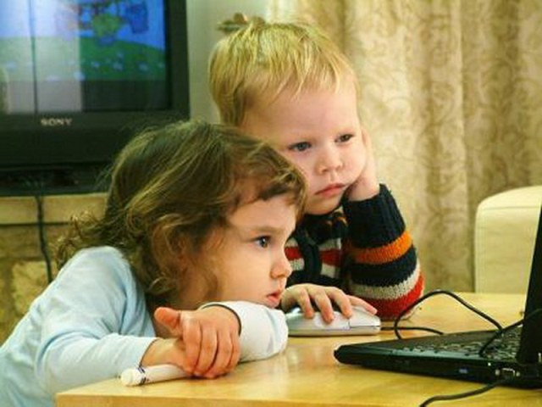
Признаки компьютерной зависимости у детей:
Ребёнок уже с утра начинает просить мультики или компьютер.
Ребёнок приходит со школы и первым делом садиться под тв или включает компьютер.
Непонятный эмоциональный подъем, который резко сменяется дурным настроением. Присмотревшись, вы поймете, что все это связано с виртуальными успехами и неудачами в игре.

Slide 11
Физические отклонения у больного, страдающего компьютерной зависимостью:
нарушение зрения,
снижение иммунитета,
головные боли,
повышенная утомляемость,
бессонница,
боли в спине,
туннельный синдром (боли в запястье)

Slide 12
Причины компьютерной зависимости:
Отсутствие или недостаток общения и тёплых эмоциональных отношений в семье
Отсутствие у ребёнка серьезных увлечений
Неумение ребёнка налаживать желательные контакты
Общая неудачливость ребёнка
Склонность подростков к быстрому «впитыванию» всего нового, интересного.
Желание ребенка быть «как все» его сверстники

Slide 13
Как уберечь ребенка от зависимости?
что же побудило ребенка уйти «в компьютер»?
не критиковать ребёнка
вникнуть в суть игры
ограничить доступ к играм и фильмам
ограничить время за компьютером
компьютера должен быть в вашем поле зрения
не покупать отдельный компьютер
предлагать альтернативу компьютеру
поднимать самооценку ребёнка
дружба с другими детьми

Slide 14
шансы стать зависимым уменьшаются, если:
в семье присутствует атмосфера дружелюбия, покоя, комфорта и доверия;
у ребёнка разносторонние интересы и увлечения;
ребёнок умеет налаживать позитивные отношения с окружающими;
ребёнок умеет ставить перед собой хотя бы самые маленькие цели

Slide 15
Важно знать:
резко отнимать или запрещать компьютерные игры ребенку, который уже втянулся — нельзя.
делать это стоит последовательно, лучше подготовиться вместе с психологом.
можно пройти различные тесты в интернете, чтобы оценить компьютерную зависимость вашего ребенка и вас самих.
не все игры плохо влияют на психику, некоторые способствуют развитию познавательных и моральных качеств.

Slide 16
Профилактика зависимости от компьютерных игр
Важен личный пример родителей
У ребенка должно быть увлечение, хобби, не связанное с компьютером
Поддерживайте общение ребенка со сверстниками
Все должно быть спланировано так, чтобы не оставалось свободной минуты
Используйте компьютер как награду
Важно четко контролировать те игры, в которые играет ребенок
Установите специальные сетевые фильтры и специализированное программное обеспечение для контроля

Slide 17

Компьютер можно использовать в мирных, познавательных и в творческих целях. Главное – ребенка увлечь!

Slide 18
Интернет-ресурсы
http://www.computer-timer.ru/
http://smorgon-spc.narod.ru/article_14.html
http://tank4you.blogspot.ru/2014/09/blog-post_30.html
http://www.sibmedport.ru/article/9027-kompyuternaja-zavisimost-kak-uberech-rebenka-ot-razrushitelnogo-vozdeystvija/
http://azbyka.ru/deti/komp-yuternaya-zavisimost-u-detej-prichiny-formirovaniya-i-metody-profilaktiki
http://ipsyholog.ru/osnovnye-priznaki-kompyuternoj-zavisimosti-u-rebyonka/

